Slide 1
Velikost zvezd, črne luknje
Avtorja:
Mentor:
Notes:
To je rahlo slabša verzija ppt-ja, da ne presega meje 10Mb spletne učilnice.

Slide 2
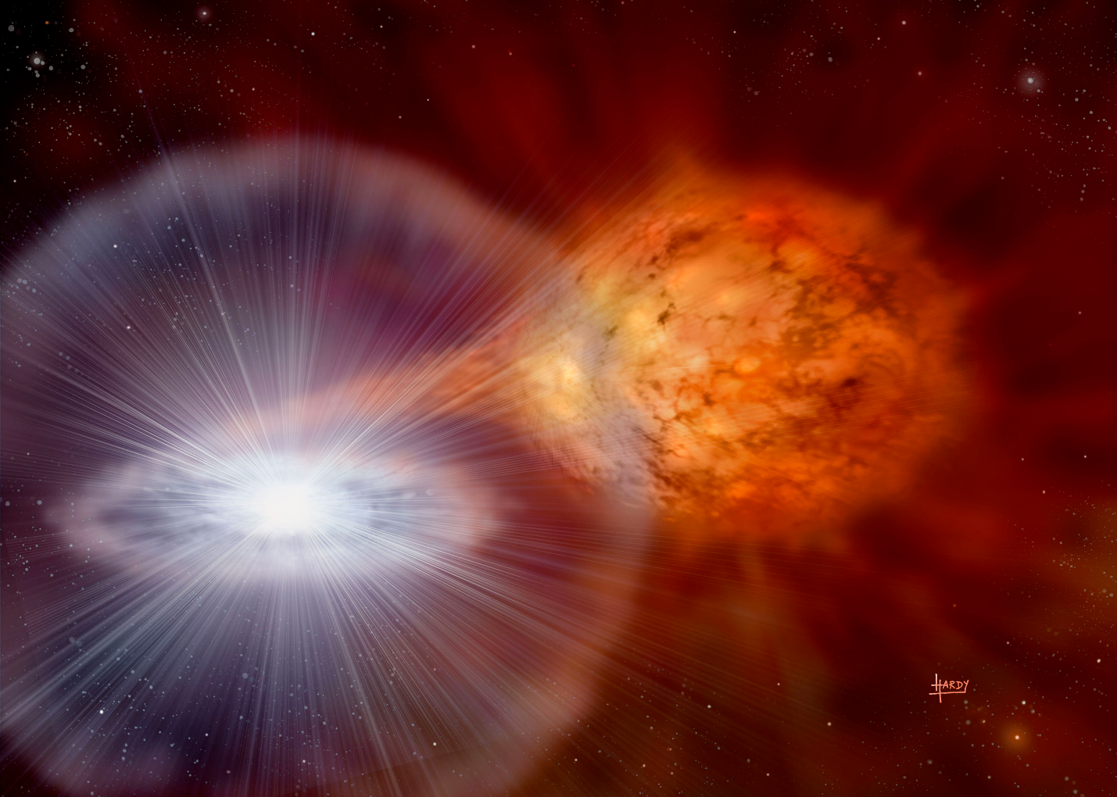
Kazalo
Uvod,
Zvezde pritlikavke,
Zvezde velikanke,
Oddaljenost zvezd,
Svetlost zvezd,
Magnitude,
Dvozvezdje,
Pulzar,
Dopplerjev pojav,
Črna luknja,
Singularnost,
Proučevanje črnih lukenj
Povzetek,
Literatura in viri
http://centralastronomyclass.pbworks.com/w/page/15400553/Binary%20Star%20System

Slide 3
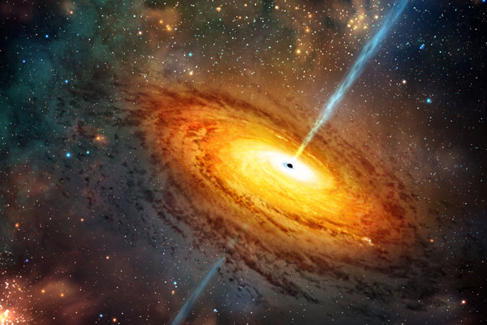
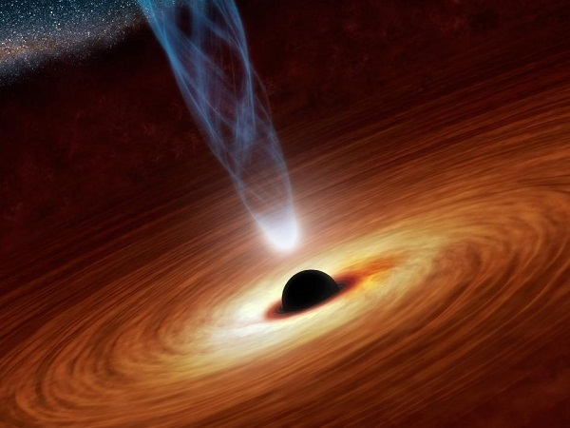
Uvod
V tej seminarski nalogi vam bova predstavila:
Vse o velikosti, oddaljenosti in svetlosti zvezd,
Kaj so dvozvezdja in pulzarji,
Kaj je Dopplerjev pojav,
Kaj so črne luknje.
http://www.news.utoronto.ca/sites/default/files/Quasar_Graham_11_12_5.jpg
http://www.forbes.com/fdc/welcome_mjx.shtml

Slide 4
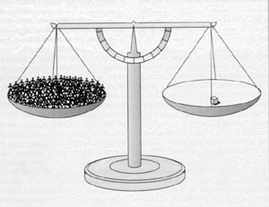
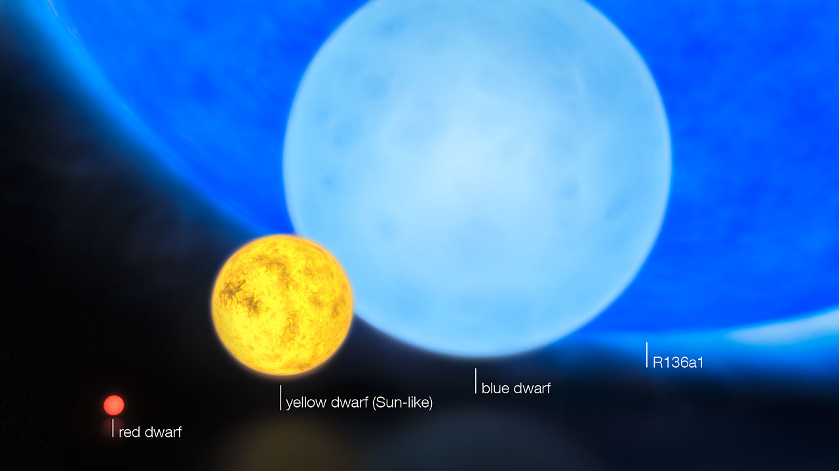
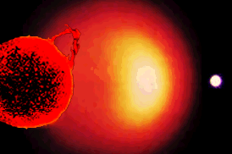
Zvezde pritlikavke
Poznamo:
  Rjave pritlikavke,
  rdeče pritlikavke,
  rumene pritlikavke,
  bele pritlikavke.
Masa celotnega človeštva-masa bele pritlikavke v velikosti sladkorne kocke. vir: http://projekti.gimvic.org/2002/2c/nocno%20nebo/Bela.html
http://phys.org/news/2012-08-astronomers-mystery-monster-stars.html
Evolucija našega Sonca. vir: http://imagine.gsfc.nasa.gov/docs/science/know_l2/dwarfs.html

Slide 5
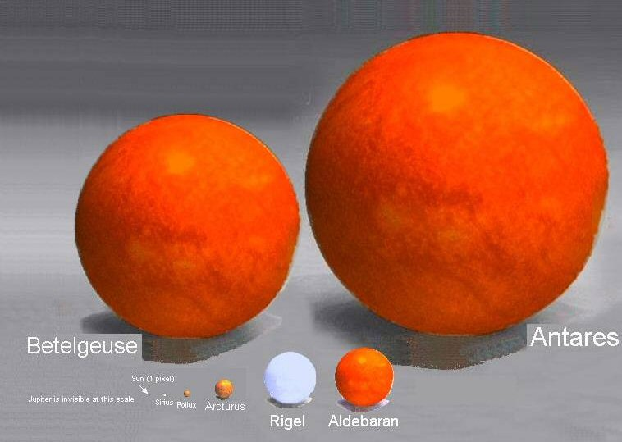
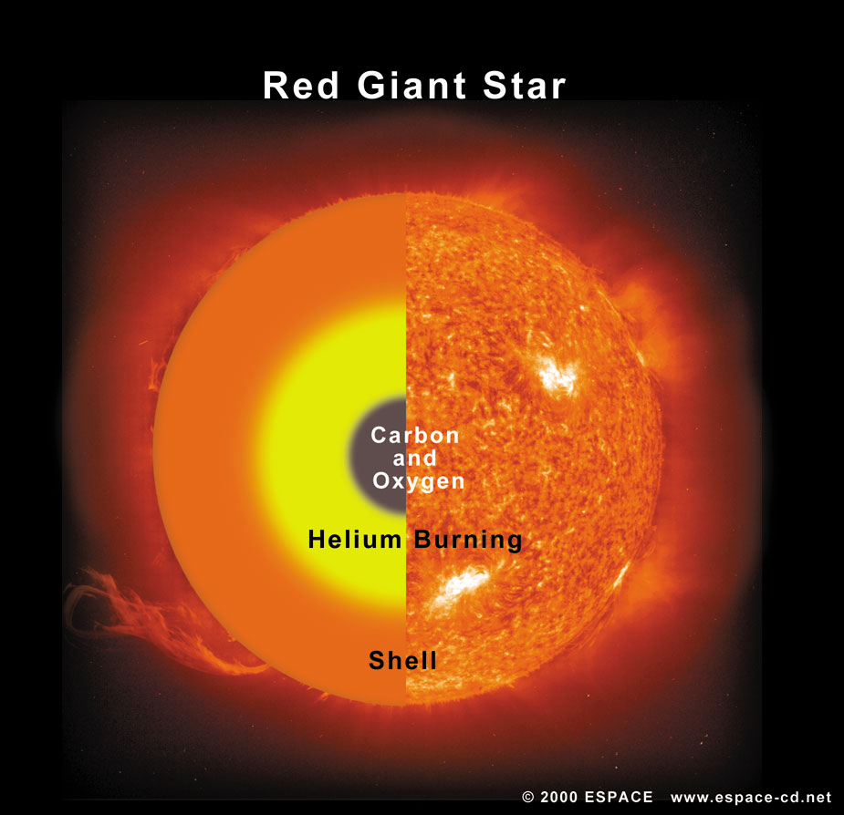
Zvezde velikanke
Poznamo:
  Rdeče orjakinje,
  modre orjakinje,
  nadorjakinje.
http://www.zolfo78.com/planet-stars
http://www.astronomycafe.net/qadir/q2958.html

Slide 6
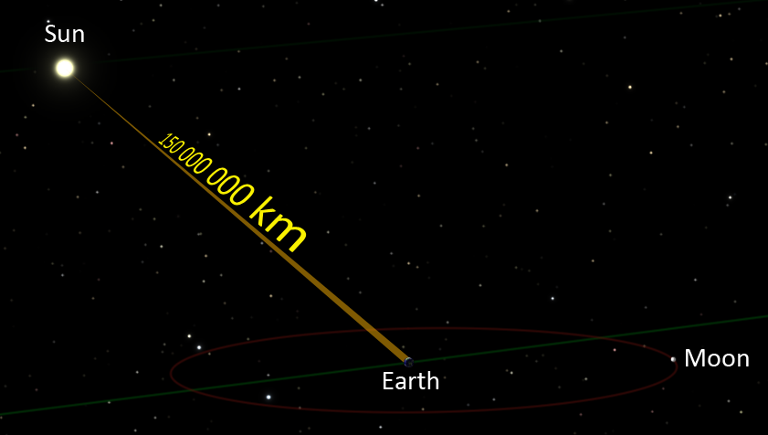
Oddaljenost zvezd
Sonce je od nas oddaljeno pr. 150 milijonov km.
Druga najbližja zvezda Proxima je oddaljena 250.000-krat toliko.
http://factsandfaith.com/?attachment_id=7332

Slide 7
oddaljenost zvezd od Sonca
vir: http://upload.wikimedia.org/wikipedia/commons/5/52/Nearby_Stars_%2814ly_Radius%29-sl.svg

Slide 8
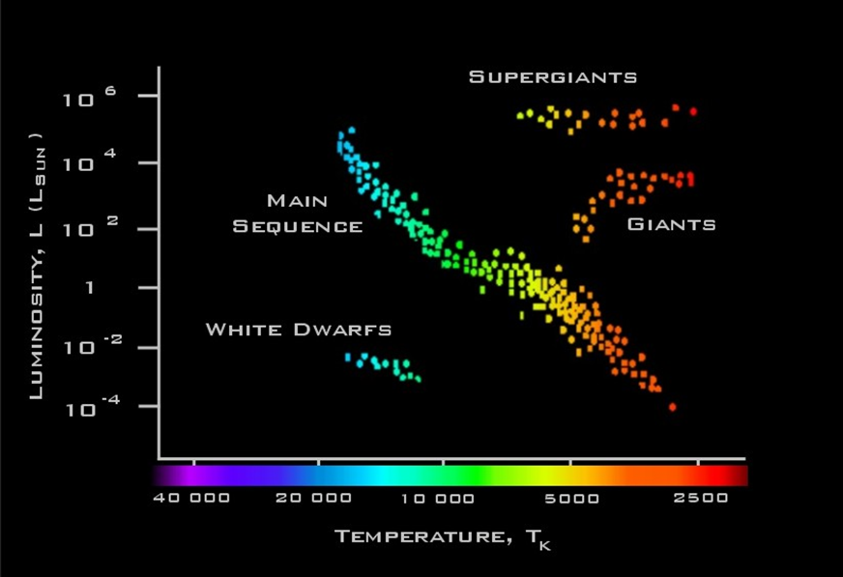
Svetlost zvezd
Bolj, ko je zvezda svetla in bližje ko je, lažje jo vidimo.
http://www.le.ac.uk/ph/faulkes/web/stars/r_st_overview.html

Slide 9
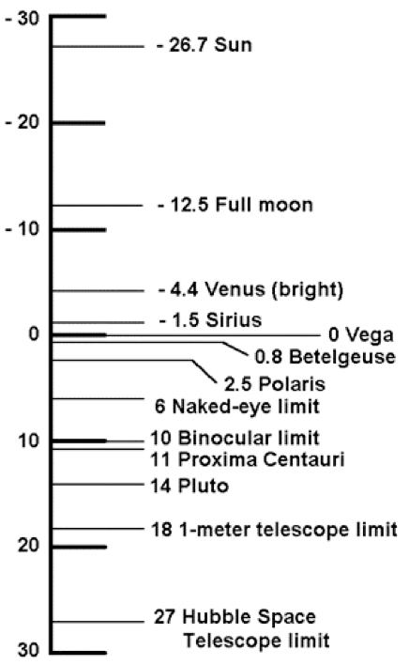
Magnitude
Magnituda je enota za svetlost zvezd in drugih teles na nebu.
Bolj, kot je zvezda svetla, manjša je njena magnituda

Slide 10
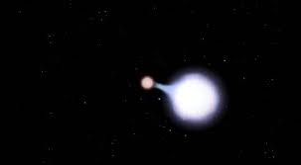
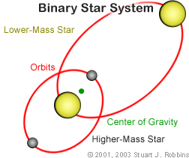
Dvozvezdja
Pr. polovica vseh zvezd v vesolju.
http://cmarchesin.blogspot.com/2010/11/astronomers-discover-merging-star.html
http://burro.astr.cwru.edu/stu/stars_binvar.html

Slide 11
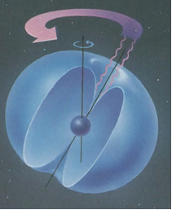
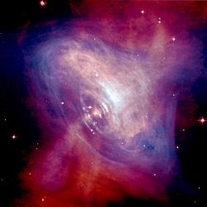
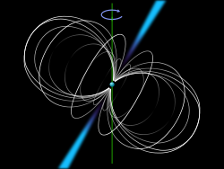
Pulzar
Je namagnetena vrteča se nevtronska zvezda.
Nastane, ko se sesede jedro masivne zvezde.
magnetna os
os vrtenja
smer oddajanja žarkov
http://sl.wikipedia.org/wiki/Pulzar
Cikel pulziranja gama žarkov iz pulzarja

Slide 12
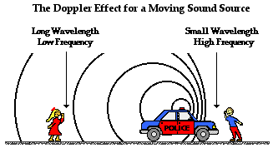
Dopplerjev pojav
Fizikalen pojav,
gibanje vira, opazovalca ali obeh,
navidezna razlika v valovni dolžini zvoka ali svetlobe
http://www.physicsclassroom.com/class/waves/u10l3d.cfm

Slide 13
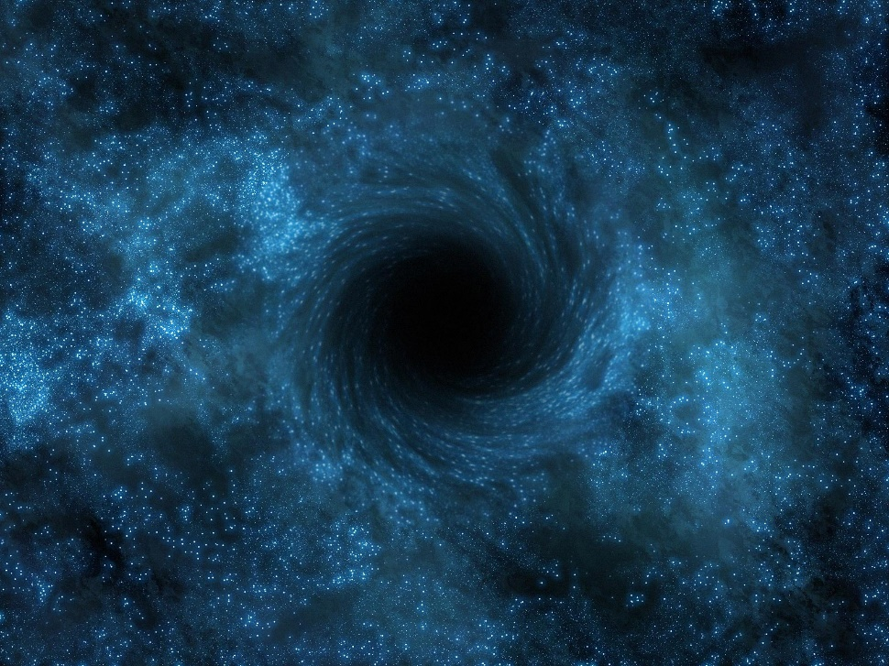
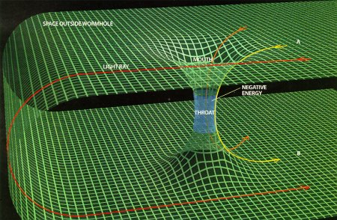
Črna luknja
Zgostitev mase,
niti svetloba ji ne more uiti
http://powerlisting.wikia.com/wiki/Black_Hole_Manipulation
http://www.daviddarling.info/encyclopedia/W/wormhole.html

Slide 14
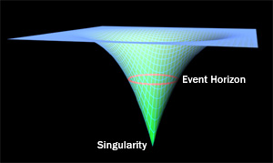
Singularnost
točka neskončne ukrivljenosti
črna luknja
http://www.speed-light.info/miracles_of_quran/singularity.htm

Slide 15
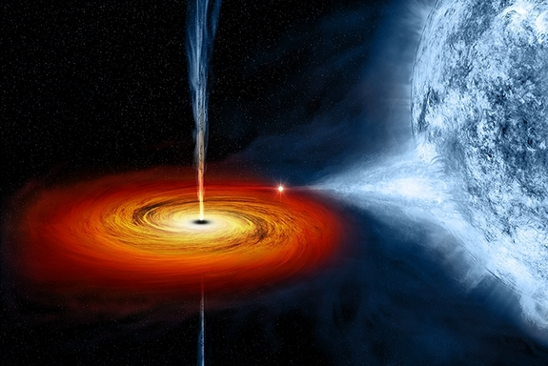
Proučevanje črnih lukenj
Kako preučiti nekaj, česar ne vidimo?
Gravitacijska sila -> vpliv na okolje
http://www.space.com/23011-black-holes-hair-gravity-theory.html

Slide 16
Povzetek
Zvezde pritlikavke: rjave, rdeče, rumene (sonce), bele
Zvezde nadorjakinje: rdeče, modre, nadorjakinje
Sonce je 150 milijonov km oddaljeno od zemlje
Druga najbljižja zvezda – Proxima 250.000-krat toliko
Bolj ko je zvezda svetla in bljižje ko je, lažje jo vidimo
Magnituda je enota za svetlost zvezd : svetlejša zvezda = manjša magnituda
Dvozvezdje = sistem dveh zvezd ki se vrtita druga okoli druge
Pulzar = namagneten vrteča nevtronska zvezda, ki nastane, ko se sesede jedro masivne zvezde
Doplerjev pojav = fizikalen pojav, navidezna razlika v valovni dolžini zvoka ali svetlobe, ki nastane pri premikanju vira, opazovalca ali obeh
Črna luknja = zgostitev mase, katere težnostno polje je tolikšno, da ubežna hitrost presega hitrost svetlobe
Singularnost = točka neskončne ukrivljenosti, ki se pojavi tudi v črni luknji
Črne luknje proučujejo astrofiziki. Ker črnih lukenj ne vidimo, lahko predvidevajo kje se nahajajo glede na učinke njene okolice, ki jih povzroči privlačnost črne luknje.

Slide 17
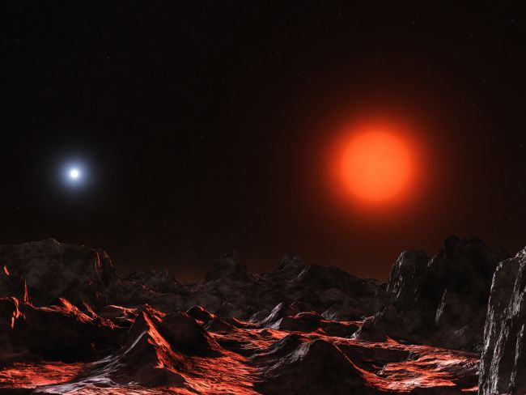
Literatura in viri:
Rajgelj, Tadej. 2013. Velikost in oddaljenost zvezd.[online]. Pridobljeno 25.11.2013 s spletnih strani:
http://sl.wikipedia.org/wiki/Zvezda_pritlikavka
http://sl.wikipedia.org/wiki/Rde%C4%8Da_pritlikavka
http://www.optcorp.com/articles/red-dwarf-stars/
http://www.princeton.edu/~achaney/tmve/wiki100k/docs/Red_dwarf.html
http://blogs.discovermagazine.com/d-brief/2013/09/05/brown-dwarfs-are-hybrids-of-large-planets-and-small-stars/#.UpNTGMTD-L0
http://imagine.gsfc.nasa.gov/docs/science/know_l2/dwarfs.html
http://cronodon.com/SpaceTech/YellowDwarf.html
http://www.wisegeek.com/what-is-a-yellow-dwarf.htm
http://splet-stari.fnm.uni-mb.si/pedagoska/didgradiva/diplome/klemencic/astro/knjige/zvrste09.htm
http://projekti.gimvic.org/2002/2c/nocno%20nebo/Bela.html
http://sl.wikipedia.org/wiki/%C4%8Crna_pritlikavka
http://sl.wikipedia.org/wiki/Zvezda_orjakinja
http://sl.wikipedia.org/wiki/Rde%C4%8Da_orjakinja
http://sl.wikipedia.org/wiki/Modra_orjakinja
http://sl.wikipedia.org/wiki/Nadorjakinja
http://www.universetoday.com/25134/giant-stars/
http://www.armaghplanet.com/blog/how-far-away-is-the-farthest-star.html
http://answers.yahoo.com/question/index?qid=20100126165351AAVuvbR
http://sl.wikipedia.org/wiki/Seznam_najbli%C5%BEjih_zvezd
Mitton, Simon., Mitton, Jacqueline. 1994. Astronomija . Kranj: Didakta.
http://sl.wikipedia.org/wiki/Pulzar
http://sl.wikipedia.org/wiki/Nevtronska_zvezda
http://sl.wikipedia.org/wiki/%C4%8Crna_luknja
http://sl.wikipedia.org/wiki/Navidezni_sij
http://sl.wikipedia.org/wiki/Absolutni_izsev
http://www.barewalls.com/pv-602065_The-binary-star-system-Alcor.html

